Slide 1
Parler entre les lignes
France Martineau
Université d’Ottawa
Laboratoire Polyphonies du français
Faire silence : matérialités, expériences, pouvoirs
Marseille, 21-24 mai 2019

Slide 2
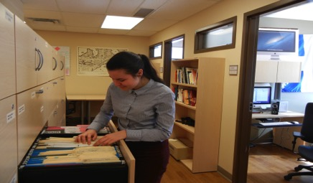
LE LABORATOIRE POLYPHONIES DU FRANÇAIS
Le Corpus Modéliser le changement : les voies du français (MCVF)
www.voies.uottawa.ca
Le Corpus de français familier ancien (LFFA)
www.polyphonies.uottawa.ca
Le Corpus FRAN (Français d’Amérique du Nord)
www.continent.uottawa.ca
© France Martineau, 2019
Notes:
Mettre titres projet et Isabelle

Slide 3
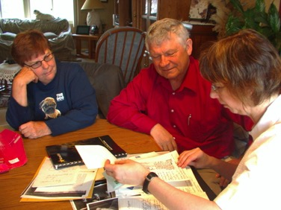
DU MANUSCRIT DANS LES FAMILLES À LA PUBLICATION
Documents chez des descendants de Morin
Édition critique des
deux journaux de voyage
© France Martineau, 2019
Notes:
RÉSEAUX ET MAILLAGES EN AMÉRIQUE FRANÇAISE

Slide 4
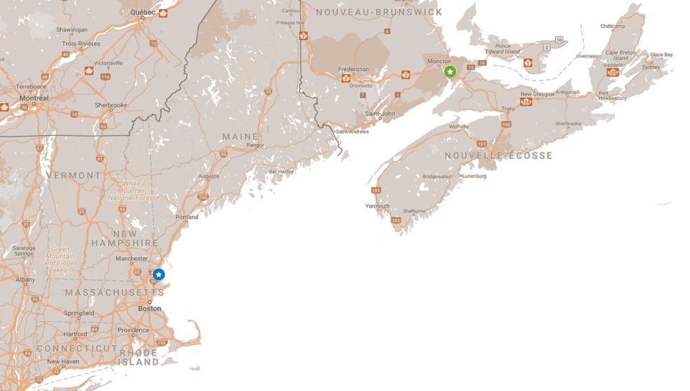
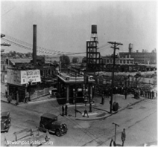
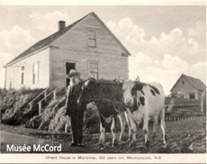
CORRESPONDANCES FAMILIALES ET TRAJECTOIRES DE VIE
Newburyport, MS
on nous a dit que tu ten venais pas encore cette automne on serait si contemps de te
voir
(Euphémie Bourgeois)
vous direz a Alphé que les deux chevalle qui draivai l’été passez ne voulion pas haller une livre
(Patrick Landry, 10 mai 1904)
Memramcook, N.-B.
© France Martineau, 2019
Notes:
VISUEL SELON DIRECTIVES DEJA ENVOYEES

Slide 5
Bonsoir la muette, éd. Sémaphore, 2016
© France Martineau, 2019

Slide 6
BONSOIR LA MUETTE, 2016
« Cette absence de sonorité m’empêchait de situer les limites de mon corps. Je devenais maladroite, muette mais également presque aveugle. Je heurtais les coins de table, je n’entendais plus mon nom. En dérive, je m’isolais pour éviter la collision avec cet espace dont le rythme me déroutait. Il y avait là trop de bruit, trop de gens, trop de paroles échangées et de cris. J’aurais
parfois voulu y replonger mais, retranchée dans un coin, j’étais terrifiée à l’idée du cataclysme qu’engendrerait ma voix. »
© France Martineau, 2019

Slide 7
BONSOIR LA MUETTE, 2016
« Plus d’un an après, quand la parole m’est revenue, elle s’est installée pour mieux taire ce qui ne pouvait être dit. Des sons, là, pour détruire les traces. Pour ensevelir le souvenir. Un lent renfermement au plus profond de soi. »
© France Martineau, 2019

Slide 8
BONSOIR LA MUETTE, 2016
« Il me demanda ce que je lui reprochais exactement. Je ne savais plus. Sans agresseur qui en garde la mémoire, les agressions existaient-elles encore ? […] Ce qui était agression pour moi était plaisir pour P.; nous étions mêlés, corps à corps, dans une mémoire commune. J’étais prise de panique. Son regard sur moi, qui détaillait mon corps, n’avait pas vieilli. Pire que la mort, je sentais que je continuais à vivre dans sa mémoire, à y être violée à répétition, au moment où il voudrait bien démarrer son spectacle intérieur. »
© France Martineau, 2019

Slide 9
BONSOIR LA MUETTE, 2016
« Je vivais dans la terreur qu’il parle, qu’il répète ce que j’avais dit, que cela se sache. Si je parlais, il parlerait. Il avait le pouvoir de rendre publique ma honte quand bon lui semblerait, à sa guise et à son heure. Jusqu’à cette heure. »
© France Martineau, 2019

Slide 10
RESSACS, ÉD. SÉMAPHORE, 2019
© France Martineau, 2019

Slide 11
RESSACS, 2019
« Je nageais en pleine confusion, incapable d’évoquer un début de relation entre nous deux. Au lieu, je prêtai ma voix à ma fille aînée, qui chanta Hallelujah de Cohen, que Suzette aimait à la démesure, les mots du poète filant ma peine, la perte nouvelle se mêlant à l’absence de toujours. »
© France Martineau, 2019

Slide 12
RESSACS, 2019
« La boîte me ramenait à Suzette, mais en creux, sans elle, mais tout de même à elle, sans que je sache si je désirais m’en approcher ou m’en éloigner.
Je regardai de plus près la boîte. Le ressort était brisé. »
© France Martineau, 2019

Slide 13
RESSACS, 2019
« Armand m’a donné une belle boîte musicale. J’étais terriblement heureuse. »
(Suzette à Armand, 24 décembre 1954)
© France Martineau, 2019
Notes:
METTRE LE TEXTE PAR_DESSUS

Slide 14
RESSACS, 2019
« Il y a un grand bruit. C’est la boîte bleue, elle est tombée. Le couvercle roule. Maman n’est pas contente. [..]
Maman tire mon poignet, les yeux rouges, les ongles rouges. Le trou noir de sa bouche crie : « Tu me fais mourir ! » Je ferme les yeux. Pour ne pas entendre. Maman prend ma tête. Ma tête est avec Maman. Ma tête cogne le sol. Le noir tombe. »
© France Martineau, 2019

Slide 15
RESSACS, 2019
« Dans ce désespoir d’enfant qui était le mien, j’en vins à penser que ma véritable mère déambulait dans les rues de mon quartier, en quête de moi. Je rêvais que je mettais ma main dans la sienne, j’étais si proche d’elle, la vraie vie était à quelques pas si j’osais faire le geste vers celle qui attendait en file à l’épicerie ou qui lisait sur le banc de parc. »
© France Martineau, 2019

Slide 16
RESSACS, 2019
« Mais là où j’avais vu le destin se répéter, dans cette incapacité à dépasser la rupture, j’entrevoyais, par
la mise en mouvement de la mémoire, qu’il était possible d’établir des liens, même avec des voix éteintes depuis longtemps. »
© France Martineau, 2019

